Slide 1
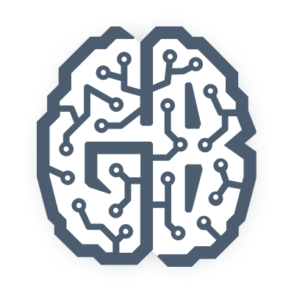
История развития искусственного интеллекта. Интерактивный курс
Урок 50
Куда двигаться дальше
Что ждёт нас в будущем? Ведь оно уже близко…

Slide 2
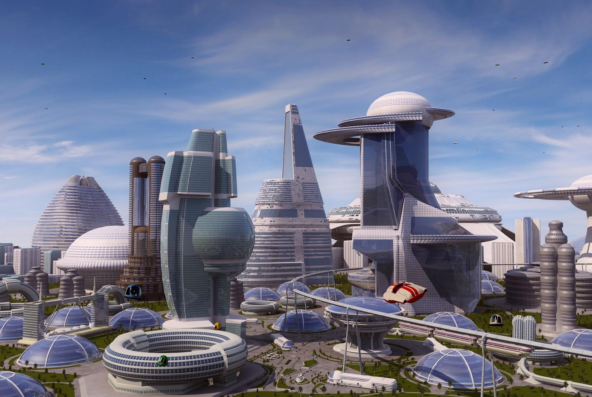
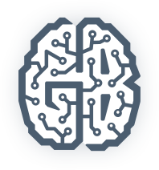

Slide 3
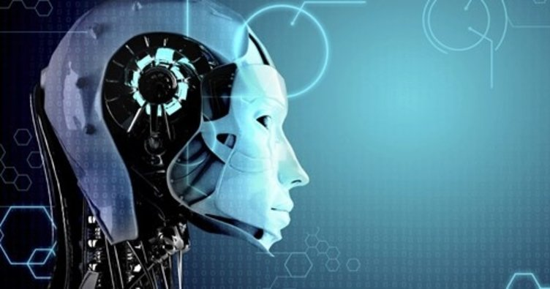

Slide 4
Что мы изучили на курсе
Что такое «Искусственный Интеллект», какие науки лежат в его основе
Три парадигмы и шесть подходов к построению ИИ-систем
Некоторые мифы и факты об Искусственном Интеллекте
Философия сознания и нейрофизиология
Основы отдельных методов и технологий
Будущее сфер жизни и Искусственный Интеллект
Смежные области

Slide 5
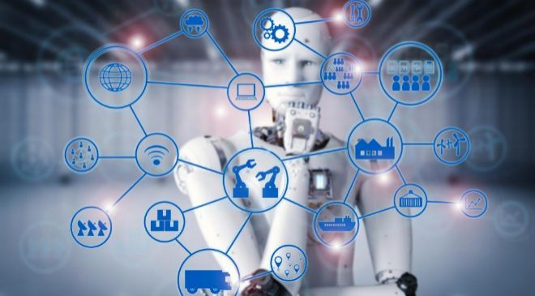

Slide 6
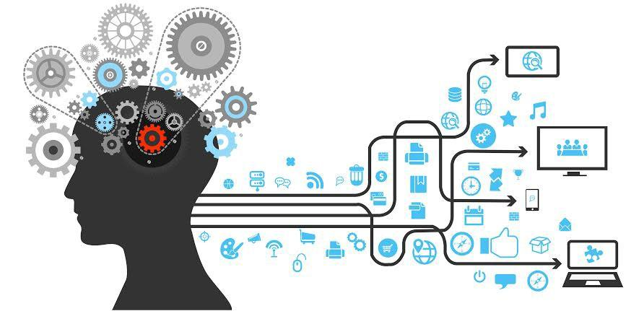

Slide 7

Эшби У. Р.
1. Введение к кибернетику 2. Конструкция мозга

Slide 8

Бир С.
1. Мозг фирмы 2. Кибернетика и менеджмент 3. Все остальные книги…

Slide 9

Пенроуз Р.
1. Новый ум короля 2. Тени разума

Slide 10

Хокинс Дж.
1. Об интеллекте

Slide 11

Дойч Д.
1. Структура реальности

Slide 12

Бостром Н.
1. Искусственный интеллект

Slide 13

Хофштадтер Д.
1. Гёдель, Эшер, Бах — эта бесконечная гирлянда

Slide 14
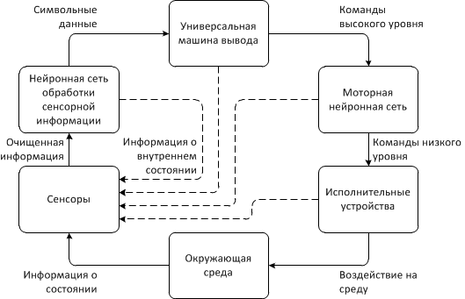
Душкин Р. В.
Следите за эфиром…
Душкин Р. В.
ИСКУССТВЕННЫЙ ИНТЕЛЛЕКТ
2018 — 2019

Slide 15
До новых встреч

